Slide 1
CUMPLIMIENTO A COMPROMISOS:
Rendición de Cuentas y resultados destacados de la gestión
Noviembre 2020
ENLACE – ENCUENTROS Y DIÁLOGOS SOBRE LICENCIAMIENTO AMBIENTAL

Slide 2
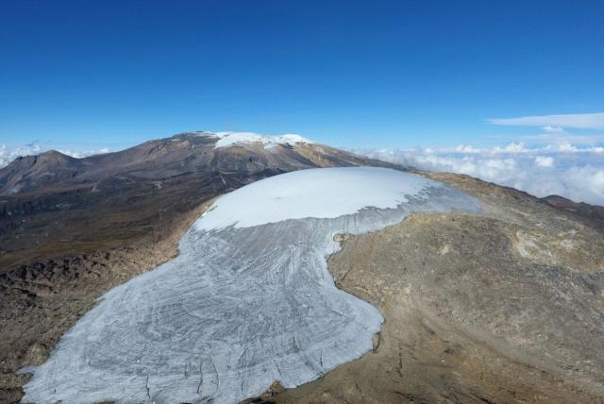
AGENDA
Apertura y bienvenida
Presentación de resultados destacados de la gestión, cumplimiento a compromisos y temas de interés recibidos en rendición de cuentas.
Conversatorio
Cierre y despedida

Slide 3
Resultados destacados la gestión julio - octubre

Slide 4


Apertura del Centro de Orientación al Ciudadano (CDO)
Asignación de recursos permanentes de regalías para monitoreo y seguimiento del licenciamiento ambiental (Reforma al SNR)
Lanzamiento y puesta en marcha del aplicativo para control y vigilancia de extracción ilícita de minerales
Lanzamiento de la Guía de Medicamentos Vencidos
Automatización de aprobación de vistos buenos para importación de vehículos y motocicletas.

Slide 5
COMPROMISOS

Slide 6
1. DATOS ABIERTOS
Tres nuevos conjuntos de datos para un total de 12 conjuntos de datos abiertos.
Al finalizar 2020: 15 conjuntos de datos abiertos.
COMPROMISOS
2. JUECES Y ALTAS CORTES INTERCAMBIO DE EXPERIENCIAS Y CONOCIMIENTOS AMBIENTALES
Proceso de acercamiento con la Rama Judicial para intercambiar experiencias, conocimientos técnicos y jurídicos en materia ambiental. Intercambio contenidos temáticos Curso Virtual para revisión de equipo académico Escuela Judicial.

Slide 7
3. UNIFICACIÓN DE CRITERIOS DE EVALUACIÓN ECONÓMICA
Actualización de la matriz de consideraciones:
Realización de mesas técnicas.
Definición de las posibles metodologías.
Ampliación de la base de datos de fuentes de información.
Ajuste muestra de jerarquización de impactos.
COMPROMISOS
4. ÚNICO GRUPO DE EVALUACIÓN POR PROYECTO
Contratación de colaboradores clave en el proceso de evaluación de licencias ambientales.
Planeación anticipada de las necesidades de contratación de la entidad para 2021.

Slide 8
5. ALIANZAS ESTRATÉGICAS CON LA ACADEMIA – 100%
Mesas de trabajo con el Grupo de Investigación Estudios Políticos y Jurídicos de la Universidad del Bosque para desarrollar una línea investigativa. (Agenda ANLA – RAUS)
COMPROMISOS
6. UNIFICACIÓN DE CRITERIOS PARA LICENCIAS Y/O PERMISOS - 100%
Incorporación de un buscador intranet de la entidad para conocer pronunciamientos previos.
Gestión de 19 mesas de trabajo internas.

Slide 9
7. ARTICULACIÓN DE LA ANLA CON RED RENATA
Reuniones presentación servicios de RENATA. Acercamientos con Grupo de Investigación Estudios Políticos y Jurídicos de la Universidad del Bosque (Agenda ANLA – RAUS).
COMPROMISOS
8. ARTICULACIÓN INTERINSTITUCIONAL PARA ELABORACIÓN DE POLÍTICA NACIONAL DE PARTICIPACIÓN CIUDADANA – 100%
Acercamiento con el Grupo de Gobierno de la Dirección de Justicia, Seguridad y Gobierno del DNP, para aportar la construcción de la Política de Participación Ciudadana en conjunto con MinInterior y DAFP.

Slide 10
9. ARTICULACIÓN DE LA ANLA CON AUTORIDADES AMBIENTALES – 100%
Implementación de los reportes de alerta (5 reportes).
CDMB y CORPONOR
CVC
CORPOMOJANA, CARDIQUE, CARSUCRE, CSB y CVS
CAR y SDA
CORTOLIMA
Sistema de Información Ambiental de Colombia (SIAC) - articulación con otras autoridades.
COMPROMISOS

Slide 11
TEMAS DE INTERÉS

Slide 12
SISTEMAS DE MONITOREO DE BIODIVERSIDAD
Avances del Centro de Monitoreo componente biótico.
Consolidación de la información.
Gestión para realizar vínculo formal con el SIB.
Gestión de convenio con Instituto Tecnológico Metropolitano de Medellín.
Evaluación de las compensaciones y su asociación con los impactos sobre la biodiversidad.
TEMAS DE INTERÉS

Slide 13
INDICE DE DESEMPEÑO AMBIENTAL
Evalúa desempeño de proyectos activos
Contiene información de expedientes de vigencias 2019-2020
Beneficios IDA: generación de alertas, monitorear los niveles de desempeño de indicadores, e identificar y cuantificar niveles de incumplimiento de las obligaciones de POA.
Avance 97% de la socialización fase 1.
Fase 2 en proceso para definir alcance en conjunto con OAP.
TEMAS DE INTERÉS

Slide 14
PROYECTO PILOTO PUTUMAYO y SIAC
Primer ciclo: desarrollo de 29 mesas temáticas.
Segundo ciclo de mesas temáticas – priorización de líneas:
Propuesta técnica para instrumento piloto de regionalización hidroclimatológica e hidrológica.
Propuesta para elaboración de herramienta de compilación de información para Unidades Territoriales Mayores.
Modelo hidrogeológico conceptual para las subzonas hidrográficas del río San Miguel, Alto Caquetá y Alto Putumayo.
Experiencia piloto para la construcción de la línea base regional del área priorizada - medio biótico, convenio entre ANH-IAVH.
Acercamiento DNP para avanzar en creación plataforma recopilación de información
TEMAS DE INTERÉS

Slide 15
COMPENSACIÓN POR PÉRDIDA DE BIODIVERSIDAD E INVERSIÓN FORZOSA DE NO MENOS DEL 1%
Desarrollo en progreso de la batería de indicadores.
Desarrollo indicadores biodiversidad: Convenio IAvH- ANLA.
Migración a Power BI Pro.
Reporte de información técnica del 1%.
TEMAS DE INTERÉS
NUEVA METODOLOGÍA GENERAL PARA LA ELABORACIÓN Y PRESENTACIÓN DE ESTUDIOS AMBIENTALES
Adopción Resolución 629 de 2020.
Consulta pública de la MGEPEA.

Slide 16
PARTICIPACIÓN CIUDADANA EN EL LICENCIAMIENTO AMBIENTAL
Inspectores Regionales: 600 jornadas de pedagogía, 3.400 participantes y 300 reuniones de articulación interinstitucional.
Avances en el diseño del Módulo de Control Social al Licenciamiento Ambiental.
Dos (2) cursos virtuales de Licenciamiento Ambiental:
Autoridades territoriales (949 inscritos)
Líderes comunitarios y ciudadanía. (1.000 inscritos).
Política de Participación Ciudadana de la ANLA.
TEMAS DE INTERÉS

Slide 17
GESTIÓN DEL CONOCIMIENTO Y LA INNOVACIÓN
Consolidación del Ecosistema de Conocimiento e Innovación.
Definición de objetivos Modelo Gestión de Conocimiento e Innovación.
Articulación de la gestión el cambio con la gestión tecnológica, comunicaciones y gestión del cambio.
Cultura de innovación.
Micrositio de Gestión del Conocimiento y la Innovación.
TEMAS DE INTERÉS
NUEVO MODELO INTERNO DE LICENCIAMIENTO AMBIENTAL
Jerarquización de impactos significativos en la evaluación ambiental.
Seis (6) nuevos instrumentos internos
Cinco (5) instrumentos en desarrollo

Slide 18
Centro de monitoreo (SIPTA) con observancia ciudadana (SMPCA). Acciones de participación ciudadana incidente en el marco de los resultados de este monitoreo.
Incidencia en la participación ciudadana: conformación de una comunidad colaborativa.
Diálogo social nacional. Un espacio similar a este pero de manera más institucionalizada.
Plataforma de formación propia de la ANLA.
Alineación entre PEI, PAI y GRI de cara al 2021 en términos de objetivos, metas e indicadores.
Apuesta de Cambio Climático desarrollada en materia de inclusión de la ANLA dentro de la NDC.
Continuidad en los diálogos con expertos para temas de biodiversidad y proyectos complejos, principalmente en evaluación.
APUESTAS 2021

Slide 19
Cambios de la pandemia: los retos de la adaptación de las Audiencias Públicas Ambientales
CONVERSEMOS

Slide 20
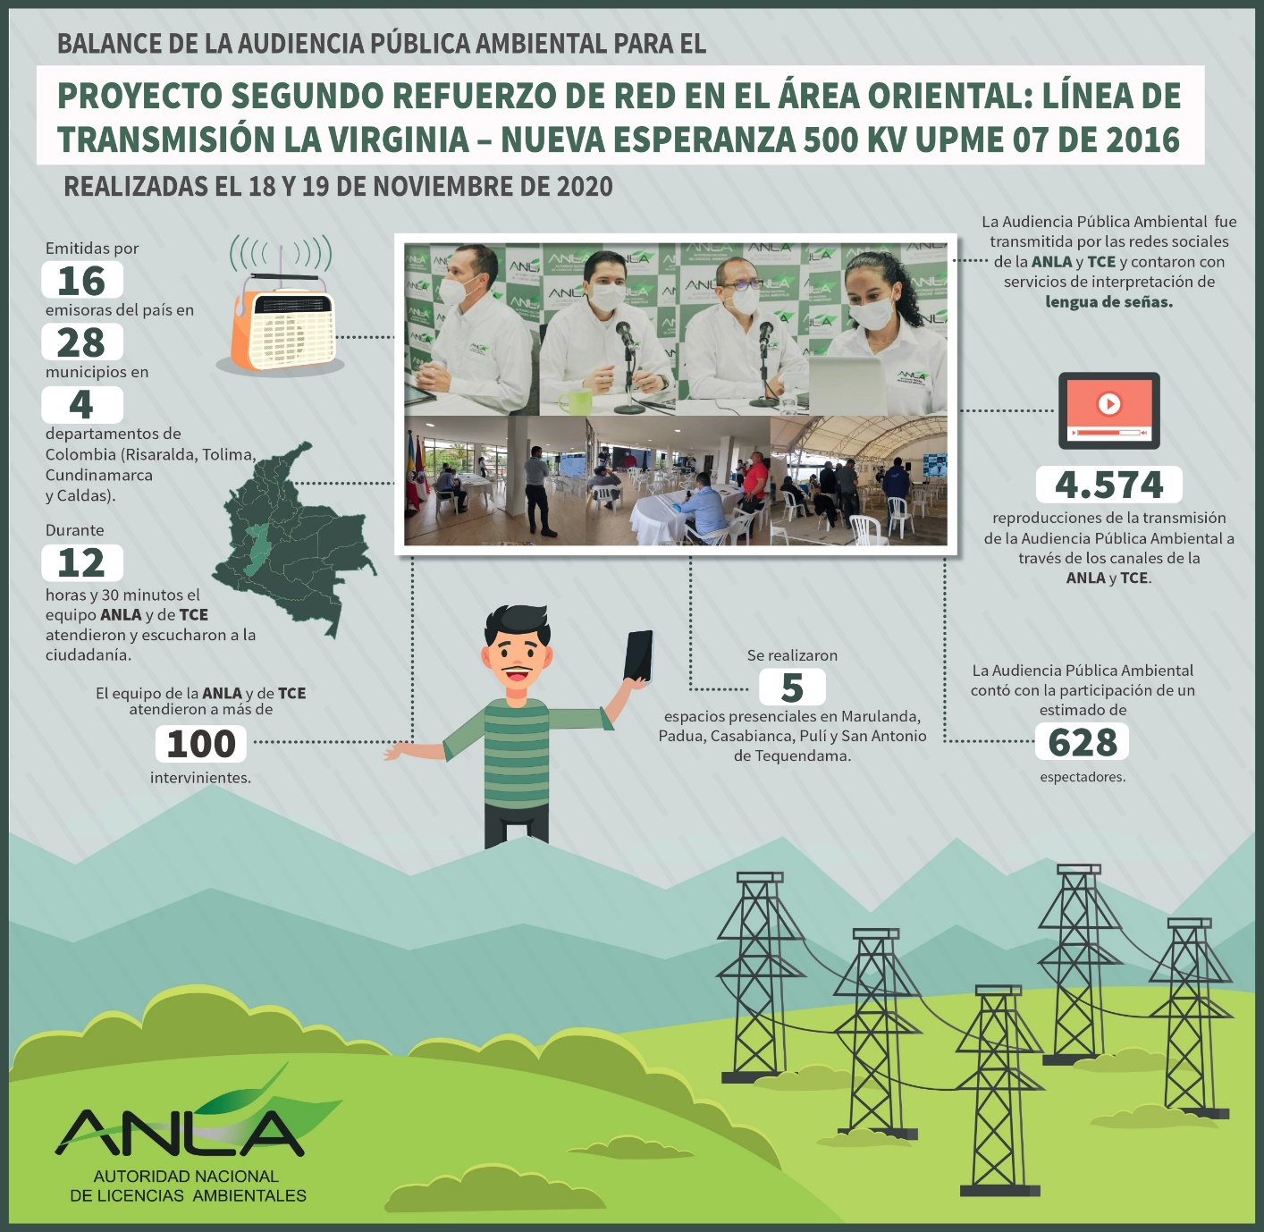
Audiencias Públicas Ambientales en tiempos de COVID
Aseguramiento de los derechos de acceso (información y comunicación) a través de múltiples canales de información:
VIRTUALES: Tecnologías de la información como páginas Web ANLA y Empresa Ejecutora, Youtube y Redes Sociales(Facebook, Twitter, Youtube ).
MEDIOS RADIALES: Emisoras con afluencia de público de los Entes Territoriales relacionados al proyecto.
Presencial: Puntos presenciales con transmisión en vivo.
Por primera vez en la ANLA, la transmisiones contaron con el apoyo del lenguaje de señas, garantizando la inclusión.
Ejemplo: Audiencia Pública Ambiental proyecto "Línea de transmisión La Virginia – Nueva Esperanza"

Slide 21



Gracias por su atención
Nuestras redes sociales
@ANLA_col
@ANLAcol
Autoridad Nacional de Licencias Ambientales

